Slide 1
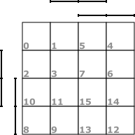
QMC mit Don‘t Care
a
c
0 0 1 0
1 x 1 0
DMF: ac∨bc
b
1 1 1 0
d
x 0 1 0

Slide 2
QMC mit Don‘t Care
DC als 1 behandeln
In DC in Primimplikantentafel nicht unbedingt abdecken

Slide 3
QMC mit Don‘t Care
a
# | d | c | b | a
2 | 0 | 0 | 1 | 0
8 | 1 | 0 | 0 | 0
3 | 0 | 0 | 1 | 1
5 | 0 | 1 | 0 | 1
10 | 1 | 0 | 1 | 0
7 | 0 | 1 | 1 | 1
11 | 1 | 0 | 1 | 1
13 | 1 | 1 | 0 | 1
11 | 1 | 1 | 1 | 1
c
0 0 1 0
1 x 1 0
b
1 1 1 0
d
x 0 1 0

Slide 4
QMC mit Don‘t Care
 | 2 | 3 | 5 | 7 | 8 | 10 | 11 | 13 | 15
8, 10 |  |  |  |  | x | x
2,3,10,11 | x | x |  |  |  | x | x
3,7,11,15 |  | x |  | x |  |  | x |  | x
5,7,13,15 |  |  | x | x |  |  |  | x | x

Slide 5
QMC mit Don‘t Care
 | 2 | 3 | 5 | 7 | 8 | 10 | 11 | 13 | 15
8, 10 |  |  |  |  | x | x
2,3,10,11 | x | x |  |  |  | x | x
3,7,11,15 |  | x |  | x |  |  | x |  | x
5,7,13,15 |  |  | x | x |  |  |  | x | x
3 kann als 1 zur Minimierung genutzt werden
8 wird nicht benötigt
DMF = ac∨bc

Slide 6
Auswahlschaltungen
LED-Anzeigen/Bildschirme
  Direkte Verkabelung pro Pixel notwendig
  Pixel(-Blöcke) nacheinander ansteuern
  Auswahl der Blöcke?
LED Display in Slow Motion

Slide 7
Auswahlschaltungen
Auswahl von Signalen (Multiplexing)
Weiterleitung eines Signals auf einen Ausgang (Demultiplexing)
Nutze Steuervariablen zur Auswahl
  Ordnung: Niedrigste Steuervariable rechts
  Eingänge von oben nach unten (wie in der Tabelle)

Slide 8
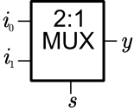
(2:1 1-Bit) Multiplexer
2^{i} Eingänge auf 1 Ausgang
i_{i} wird auf Ausgang weitergeleitet, wenn Minterm der Zeile erfüllt ist
i | s | y
i₀ | 0 | i₀
i₁ | 1 | i₁

Slide 9
Multiplexer Eingänge (Naiv)
y muss 1 sein
Alle i_{i} auf konstant 1 oder 0
Bei einer Steuervariable 2 Funktionswerte
Beispiel:
i | s | y
1 | 0 | 1
0 | 1 | 0

Slide 10
Multiplexer Eingänge (Besser)
Zwei „Werte“ pro Eingang erlauben
Variable x (bzw. x) als Eingang: 0, 1 bzw. 1, 0
y ist entweder Konstante: 0, 0 bzw. 1, 1
Mögliche Funktionswerte verdoppelt
Vereinfache sobald Wertetabelle durch Variable oder Konstante ausdrückbar ist

Slide 11
Wertetabelle zerlegen
# | b | a | y
0 | 0 | 0 | 0
1 | 0 | 1 | 0
2 | 1 | 0 | 0
3 | 1 | 1 | 1
# | a | y
0 | 0 | 0
1 | 1 | 0
b
# | c | b | a | y
0 | 0 | 0 | 0 | 0
1 | 0 | 0 | 1 | 0
2 | 0 | 1 | 0 | 0
3 | 0 | 1 | 1 | 1
4 | 1 | 0 | 0 | 1
5 | 1 | 0 | 1 | 0
6 | 1 | 1 | 0 | 1
7 | 1 | 1 | 1 | 1
# | a | y
2 | 0 | 0
3 | 1 | 1
c
b
# | a | y
4 | 0 | 1
5 | 1 | 0
c
# | b | a | y
4 | 0 | 0 | 1
5 | 0 | 1 | 0
6 | 1 | 0 | 1
7 | 1 | 1 | 1
b
# | a | y
6 | 0 | 1
7 | 1 | 1
b

Slide 12
Wertetabelle vereinfachen
# | b | a | y
0 | 0 | 0 | 0
1 | 0 | 1 | 0
2 | 1 | 0 | 0
3 | 1 | 1 | 1
# | a | y
0 | 0 | 0
1 | 1 | 0
b
# | c | b | a | y
0 | 0 | 0 | 0 | 0
1 | 0 | 0 | 1 | 0
2 | 0 | 1 | 0 | 0
3 | 0 | 1 | 1 | 1
4 | 1 | 0 | 0 | 0
5 | 1 | 0 | 1 | 0
6 | 1 | 1 | 0 | 0
7 | 1 | 1 | 1 | 0
# | a | y
2 | 0 | 0
3 | 1 | 1
c
b

Slide 13
Wertetabelle zusammenfügen
Funktion entgegen Pfeilrichtung zusammenfügen
Auch mit größeren Multiplexern
  Reihenfolge der Steuervariablen beachten
Früher aufhören möglich
  Wenn f einer (negierten) Variable oder 0/1 entspricht

Slide 14
Multiplexer
0
2:1
MX
a
b
2:1
MX
f
0
c

Slide 15
Demultiplexer
1 Eingang auf 2^{i} Ausgang
Funktion darstellen?
  Eingang = 1
  Disjungieren der Ausgänge aller Minterme
Tipp: Ausgänge müssen nicht benutzt werden

Slide 16
Demultiplexer
# | b | a | y
0 | 0 | 0 | 0
1 | 0 | 1 | 0
2 | 1 | 0 | 0
3 | 1 | 1 | 1
4:1
MX
1
b
a

Slide 17
Wichtig: Multiplexer
1 Variable entfällt für MX immer
Bei Aufgabe 1, ist alles möglich

Slide 18
Halbaddierer
Addiert zwei einstellige Binärzahlen
Ausgänge
  Summe
  Carry (=Übertrag)
Übertrag aus vorheriger Stelle?

Slide 19
Volladdierer
Addiert zwei einstellige Binärzahlen und Übertrag
Zwei Halbaddierer hintereinander

Slide 20
Carry-Lookahead-Addierer
Addieren von mehrstelligen Zahlen
  Volladdierer sequenziell
  Warten auf vorheriges Carry
Schlechte Laufzeit
  „Normale Zahlen“ mit 64-Bit
  Gatterlaufzeit von ns in us
Carry-Bits vorher/direkt berechnen!
  Nachteil: Schaltung realisieren

Slide 21
Logisim: CLA-Addierer
Schaltungen aufgeteilt
  Schaltplan für Halbaddierer und CLA-Logik
  Logik der Komponenten realisieren
Pins sind Aus-/Eingabe
Bedenke: 4 Bit statt 1 Bit
Aufbau & Funktionen in den Folien
Testen!!!

Slide 22
Bündelminimierung
Gleiche (Prim-)Implikanten in versch. Funktionen
  Ergibt (Prim-)Koppelterme
Funktion geschickt minimieren
  Nicht bedingt optimal
„Güte“: Weniger Binäre Verknüpfungen notwendig

Slide 23
Beispiel: Bündelminimierung
a
a
c
c
0 0 1 0
0 0 1 1
1 0 1 0
0 0 0 0
b
b
1 1 1 0
1 1 0 0
d
d
0 0 1 0
0 0 1 1

Slide 24
Beispiel: Bündelminimierung
a
a
f₁
c
f₂
c
0 0 1 0
0 0 1 1
1 0 1 0
0 0 0 0
b
b
1 1 1 0
1 1 0 0
d
d
0 0 1 0
0 0 1 1

Slide 25
Beispiel: Bündelminimierung Güte
f₁ = ca∨cba∨dcb
  ANDs: 3, ORs: 2
f₂ = cb∨dcb
  ANDs: 2, ORs: 1
Σ_{ohne BM}= 8 Bauteile
Σ_{mit BM}= 7 Bauteile

Slide 26
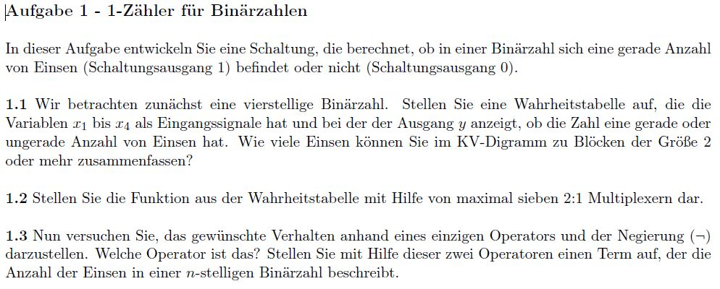
Übungsaufgabe

Slide 27
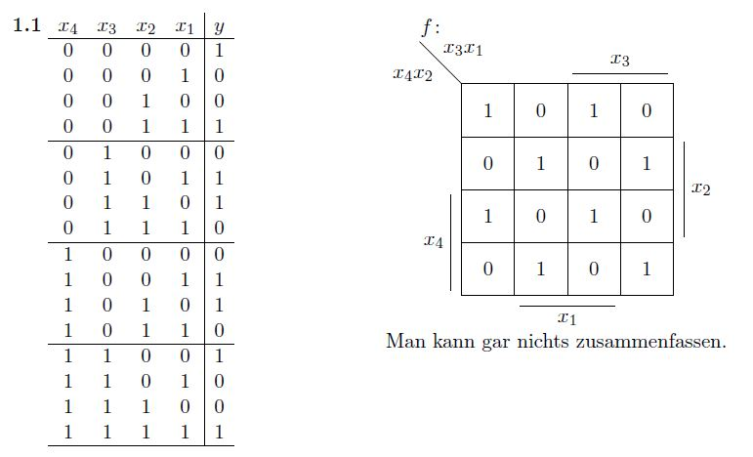
Übungsaufgabe – Lösung

Slide 28
Übungsaufgabe – Lösung

Slide 29
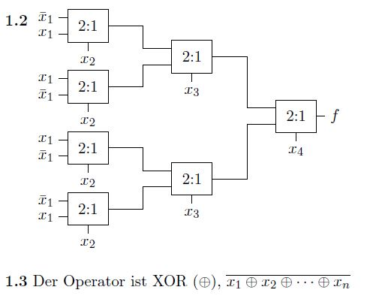
Übungsaufgabe – Lösung

